Slide 1


ỦY BAN NHÂN DÂN QUẬN LONG BIÊN
TRƯỜNG MN CỰ KHỐI.
LĨNH VỰC PHÁT TRIỂN NGÔN NGỮ
Đề tài : Truyện “Ai ngoan sẽ được thưởng”
Giáo viên: Phan Thị Phương
Lứa tuôi:MGB (3-4 tuổi)

Slide 2

I. Mục tiêu:
1. Kiến thức:
- Trẻ nhớ tên câu truyện “Ai ngoan sẽ được thưởng” của tác giả Thanh Tú. Trẻ hiểu nội dung câu truyện.
2. Kỹ năng:
- Rèn trẻ kỹ năng chú ý và ghi nhớ có chủ đích, trẻ nắm được nội dung câu truyện và trả lời được câu hỏi dưới sự hướng dẫn của cô. Biết trả lời một số câu hỏi to, rõ ràng.
3. Thái độ:
- Giáo dục trẻ thật thà biết tự nhận lỗi khi mắc lỗi. Giáo dục trẻ biết kính trọng và yêu quý Bác Hồ
II. Chuẩn bị:
* Địa điểm: Trong lớp
* Đồ dùng của cô:
- Máy chiếu
- Nội dung câu truyện
- Đầu đĩa bài hát “ Nhớ ơn bác”, Em mơ gặp Bác”
* Đồ dùng của trẻ:
- Chiếu, ghế đủ cho mỗi trẻ

Slide 3
CÔ VÀ TRẺ HÁT BÀI: NHỚ ƠN BÁC

Slide 4
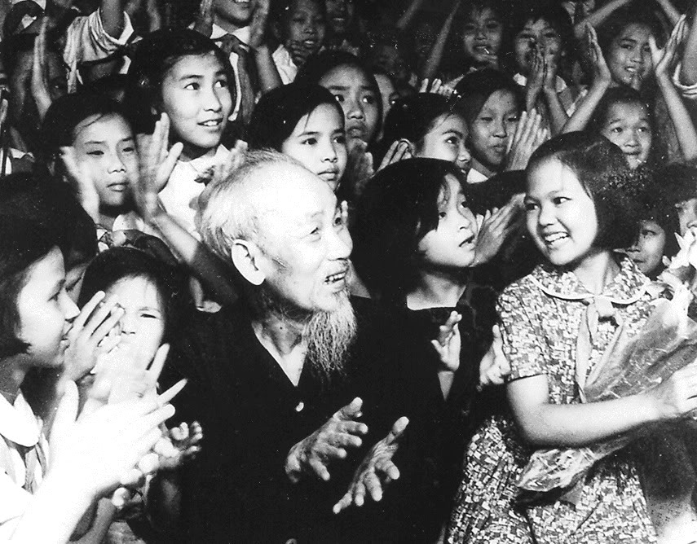

Slide 5
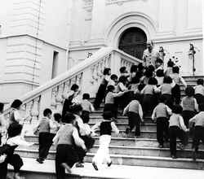
Các em chạy ùa ra đón Bác vì ai cũng muốn được nhìn Bác rõ hơn

Slide 6
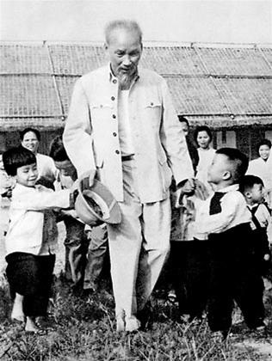

Slide 7
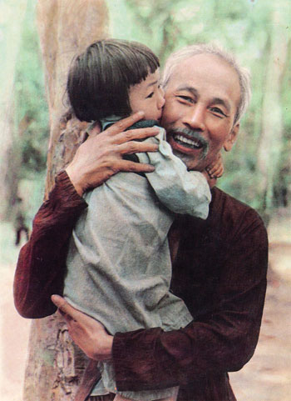
Bác bế em bé gái nhỏ nhất đi thăm phòng ăn, phòng ngủ, phòng học, chỗ tắm rửa rồi quay trở lại phòng họp.

Slide 8
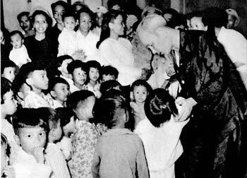
Bác và các cháu trò chuyện với nhau rất vui vẻ

Slide 9
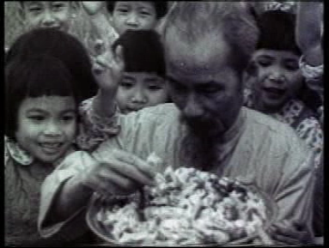

Slide 10
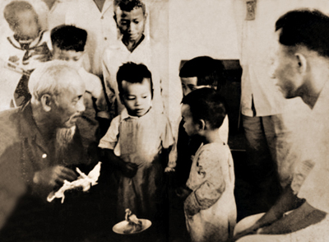
Tộ không nhận kẹo của Bác

Slide 11
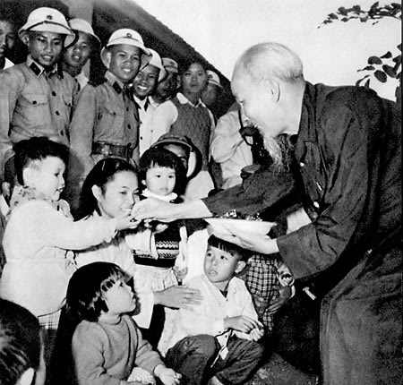
Tộ sung sướng nhận những chiếc kẹo Bác cho

Slide 12
Cô vừa kể cho các con
nghe câu truyện gì?

Slide 13
AI NGOAN SẼ ĐƯỢC THƯỞNG

Slide 14
Trong câu truyện có những ai?

Slide 15
Trong truyện có Bác Hồ, các cô chú và các bạn

Slide 16
Bác Hồ đến thăm ai vậy các con?

Slide 17
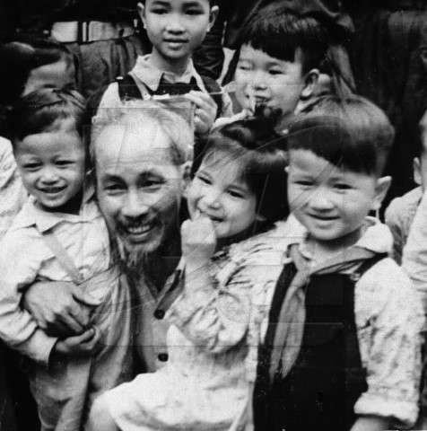
Bác đi thăm trại nhi đồng

Slide 18
Bạn nhỏ nào đã không dám nhận kẹo của Bác?

Slide 19
Vì sao Bạn Tộ không nhận kẹo của Bác?

Slide 20
Vì TỘ không vâng lời cô giáo, nên Tộ chưa ngoan

Slide 21
Bác nói với Tộ điều gì?

Slide 22
Thưa Bác! Hôm nay cháu chưa ngoan
Cháu biết nhận lỗi thế là ngoan lắm đấy!

Slide 23
Tộ sung sướng nhận những chiếc kẹo Bác cho.

Slide 24
Các con thấy bạn Tộ là người như thế nào?

Slide 25
Bạn Tộ là một bạn nhỏ rất dũng cảm khi mắc lỗi đã biết tự nhận lỗi.

Slide 26

GIÁO DỤC

Slide 27
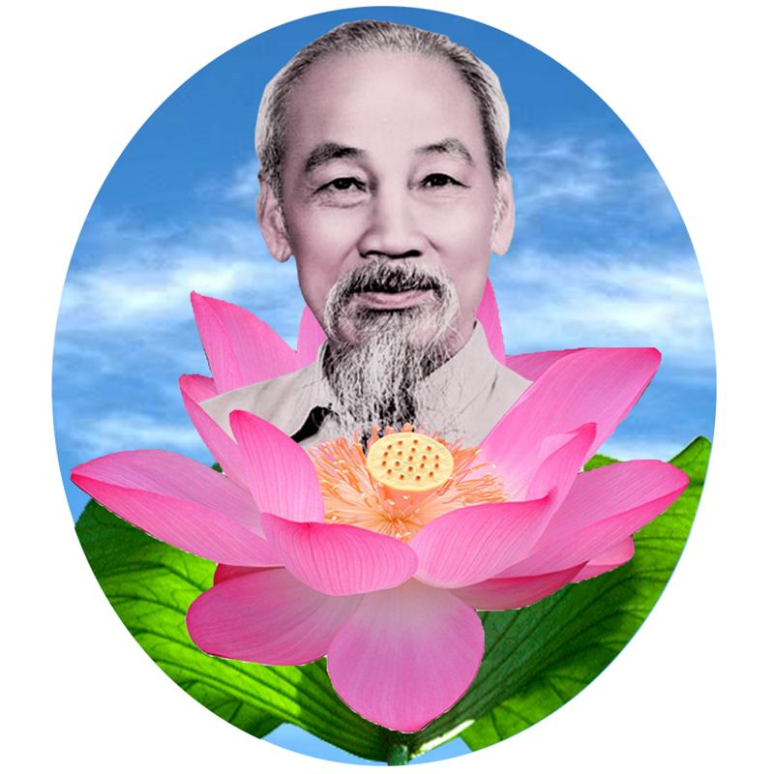
Trò chơi: Thi đua dán hoa trang trí ảnh Bác

Slide 28
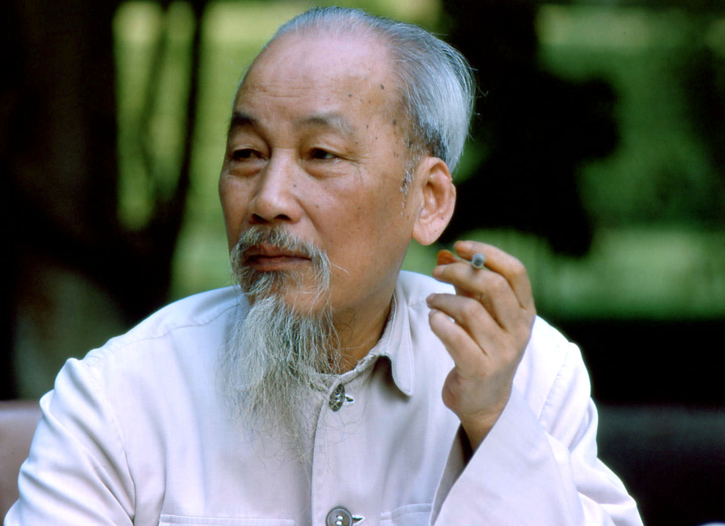

Slide 29
CHÚC CÁC CON CHĂM NGOAN HỌC GIỎI

